Slide 1
ab LÓGICA DE PROGRAMAÇÃO ab
RAGE
PROFESSOR: GUSTAVO
CORTES
CURSO: ESTRUTURAS CONDICIONAIS
AULA 1

Slide 2
ab ESTRUTURA CONDICIONAL ab

Slide 3
CONCEITO
É uma estrutura em algoritmos que define que um certo bloco de comandos só será executado se uma condição pré-definida seja verdadeira.

Slide 4
SINTAXE
Início
Entrada
Condição
V
Instruções
F

Slide 5
SINTAXE
SIMPLES
COMPOSTA
se(condição) {
< instrução 1>
<instrução 2>
} se não{
< instrução 3>
<instrução 4>
}
se (condição) {
< instrução 1>
<instrução 2>
}

Slide 6
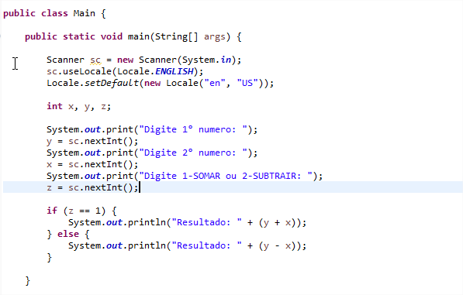
NA PRATICA - IDENTAÇÃO

